Slide 1
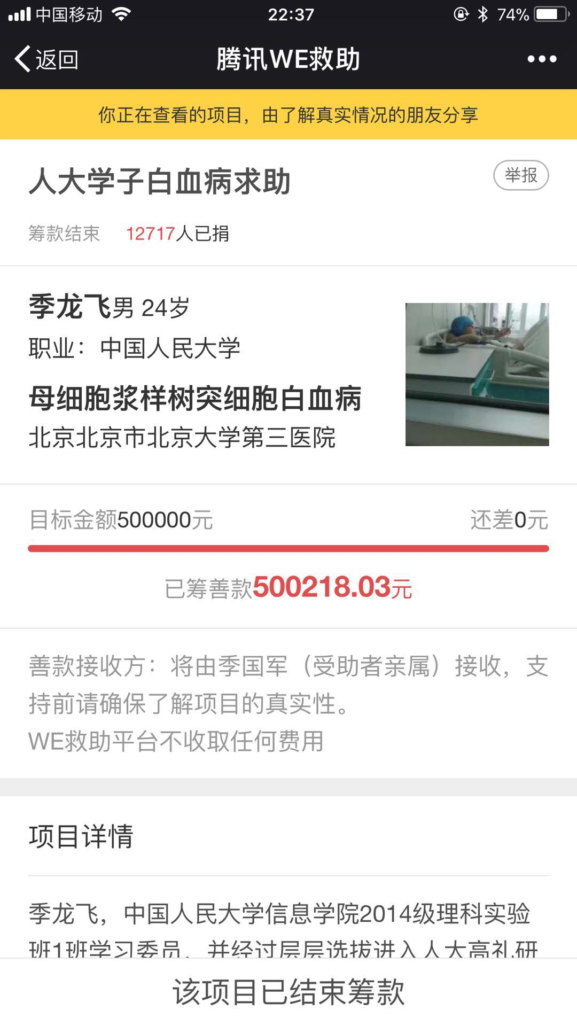
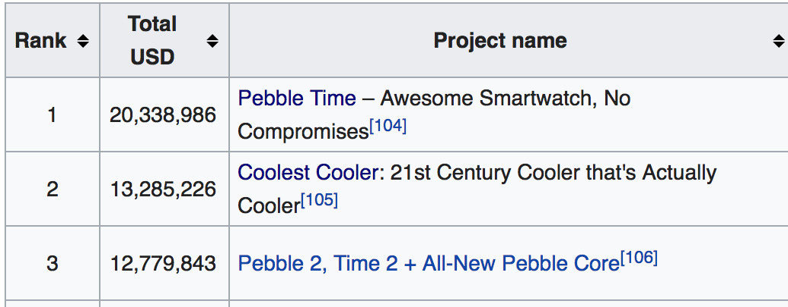

计算机新技术介绍 (1)
从季龙飞同学筹款说起
众筹Crowdfunding
  Crowdfunding is the practice of funding a project or venture by raising many small amounts of money from a large number of people, typically via the Internet.
例子：Kickstarter
  Help bring creative projects to life
程序设计导论

Slide 2
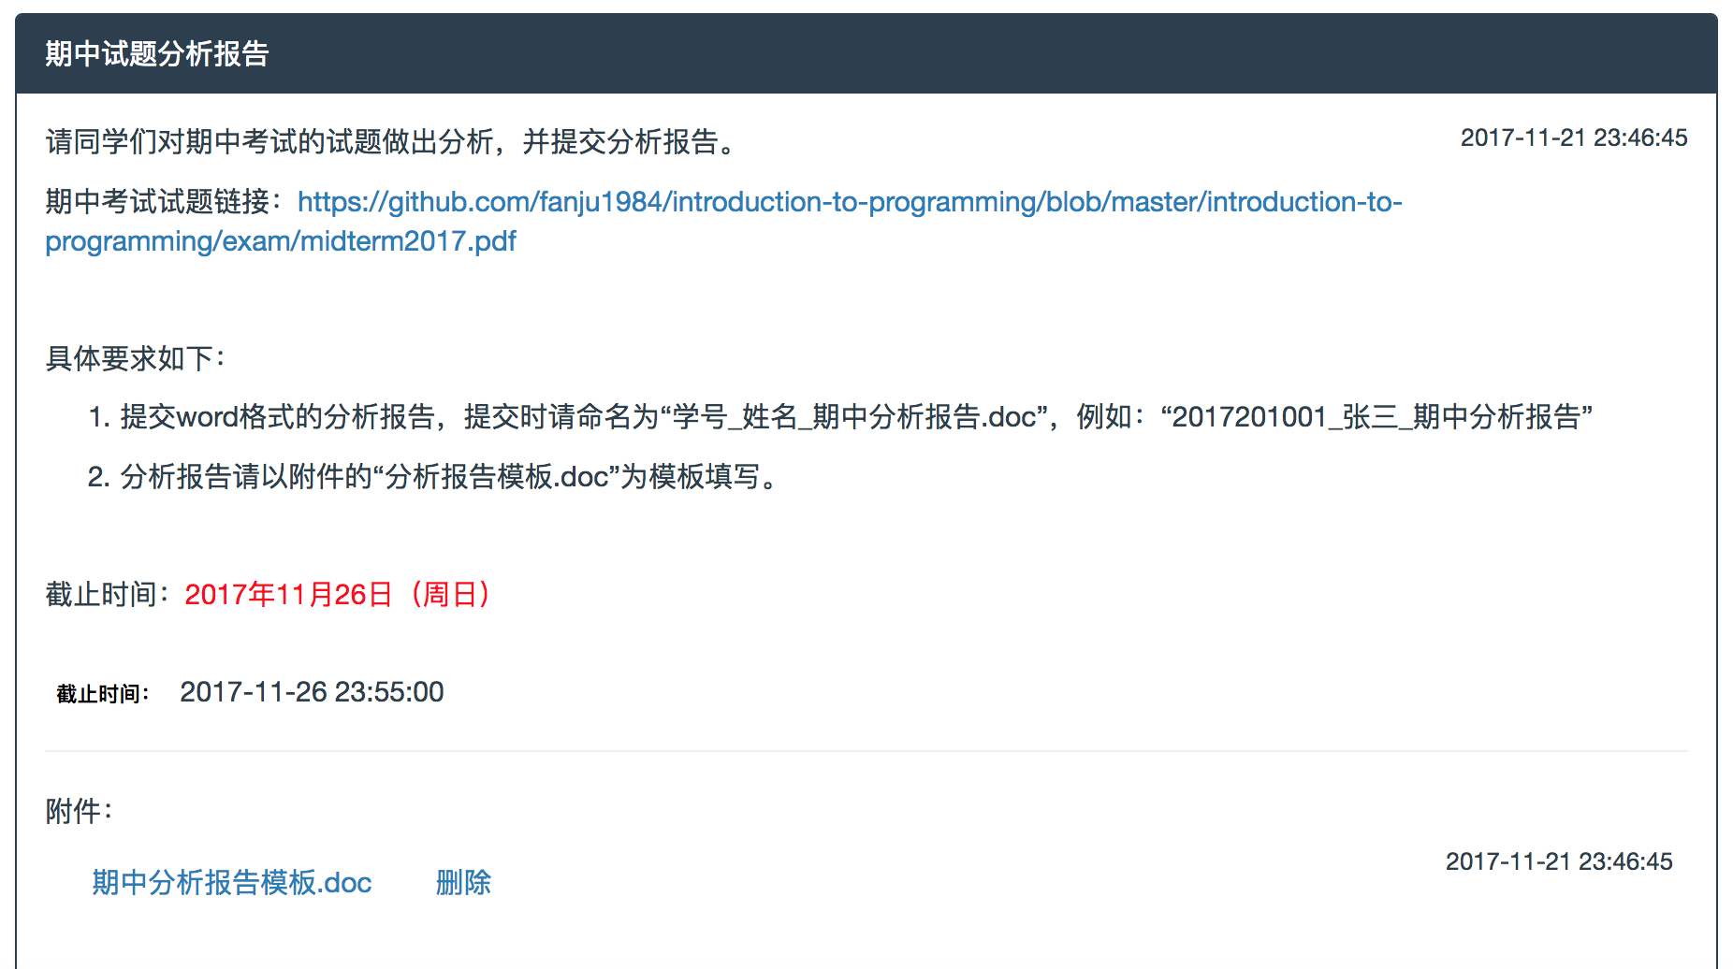
作业布置：Unicourse+上提交
Unicourse+网址：obe.ruc.edu.cn
用户名/密码：学号
请大家尽快修改密码！
程序设计导论

Slide 3

程序设计导论
2017-2018秋季学期
第七讲
递归（Recursion） - 2
授课教师：范举 副教授
时间：2016年11月22日
Distributed Database Systems

Slide 4
上节课回顾
什么是递归
  Anyone born in the US is a natural born citizen.
  anyone born outside the US, both of whose parents are citizens of the US, is a natural born citizen, as long as one parent has lived in the US.
递归是一种描述问题的方法
递归是一种解决问题的手段
程序设计导论

Slide 5
上节课回顾
递归的组成要素
  Base Case：问题最简单的情况，可以直接得到答案
    例子： Anyone born in the US is a natural born citizen
  Inductive case：使用一些简单的操作，将复杂的情况变成同一问题更简单的情况（simpler version of the same problem ）
    例子： anyone born outside the US……
程序设计导论

Slide 6
上节课回顾
递归的本质
Build solutions of big problem from solutions of smaller version of the same problem
程序设计导论

Slide 7
上节课回顾
案例分析：阶乘n!的计算
  Base case：n=1时，返回结果1
  Inductive case: n>1时，返回n!=n*(n-1)!
案例分析：汉诺塔问题
  Base case: n=1时
    将1个盘子从from柱子移动到to柱子
  Inductive case: n>1时
    将n-1个盘子从from柱子移动到spare柱子
    将1个盘子从from柱子移动到to柱子
    将n-1个盘子从spare柱子移动到to柱子
程序设计导论

Slide 8
上节课回顾
案例分析：判断回文
  Base case: 字符串长度为0或1
    返回结果1，表示是回文字符串
  Inductive case: 字符串长度大于1
    判断以下条件是否同时满足：
      第一个字符和最后一个字符是否相等
      除去第一个和最后一个字符的部分是否是回文
    若满足返回1，否则返回0
程序设计导论

Slide 9
上节课回顾
案例分析：斐波那契数列
  Base case: n=1或n=2时，返回1
  Inductive case: n>2时，
    返回n-1和n-2计算的结果
案例分析：迷宫
  Base case: 坐标点(x,y)为E时，返回1
  Base case: 坐标点(x,y)为*时，返回0
  Inductive case: 当(x,y)不满足上面两种情形时
    将(x-1,y), (x,y-1), (x+1,y), (x,y+1)的结果求或，如果为1，则返回1；否则返回0
程序设计导论

Slide 10
递归分析工具：与或图
第7.2节
程序设计导论

Slide 11
如何在编程前分析递归问题
基本思路
  分析递归问题的Base Case和Inductive Case
使用什么工具将这种分析变得直观？
与或图
程序设计导论

Slide 12
先看一个例子
阶乘n!的计算
  Base case：
    n=1时，返回结果1
  Inductive case:
    n>1时，返回n!=n*(n-1)!
fact(n)
n=1
n>1
1
如何用图表形式表示？
fact(n-1)
n*fact(n-1)
程序设计导论

Slide 13
先看一个例子
阶乘n!的计算
  Base case：
    n=1时，返回结果1
  Inductive case:
    n>1时，返回n!=n*(n-1)!
fact(3)
n>1
fact(2)
3*fact(2)
n>1
如何用与或图进行分析
2*fact(1)
n=1
1
程序设计导论

Slide 14
与或图
与或图节点
  或节点（使用空心圆表示）
当条件为 Z1 , Z2 ,… ,Zn的时候
节点A的取值分别为 B, C,… 或 G
程序设计导论

Slide 15
与或图
与或图节点
  与节点（使用实心圆与圆弧表示）
  与结点A的值由节点B、C和D的值求得
Inductive Case
程序设计导论

Slide 16
与或图
与或图节点
  终止节点（使用空心圆内有圆点表示）
  表示无需向下扩展的情况
    Base Case: 直接返回结果
    简单操作：如代数/关系/逻辑运算
1
3*fact(2)
Base
Case
Simple Operation
程序设计导论

Slide 17
练习题：汉诺塔问题
若汉诺塔问题表示为hanoi(n,from,spare,to)，移动一个盘子操作为move(from,to)，请完成
  画出hanoi(n,from,spare,to)的与或图
  分析hanoi(4,from,spare,to)的情况（板书）
hanoi(n,from,spare,to)
n=1
n>1
move(from,to)
hanoi(n-1,from,to,spare)
hanoi(n-1,spare,from,to)
move(from,to)
程序设计导论

Slide 18
练习题：回文判断
若问题表示为pal(str,s,len)，请完成
  画出pal(str,s,len)的与或图
  分析pal(str,0,11)的情况（板书）
pal(str,s,len)
len=0 || len=1
len>1
1
(str[s]==str[s+len-1])
&&
pal(str,s+1,len-1)
pal(str,s+1,len-2)
程序设计导论

Slide 19
练习题：斐波那契数列
若问题表示为fib(n)，请完成
  画出fib(n)的与或图
  分析fib(5)的情况（板书）
fib(n)
n=1 || n=2
n>2
1
fib(n-1)
fib(n-1)+fib(n-2)
fib(n-2)
程序设计导论

Slide 20
与或图简化版
熟练之后，可以对与或图进行简化
  只画出inductive关系即可
fib(5)
fib(4)
fib(3)
fib(3)
fib(2)
fib(2)
fib(1)
递归会产生
重复计算
fib(2)
fib(1)
程序设计导论

Slide 21
使用memo避免重复计算
使用数组存储memo[1]-memo[n]分别存储已经计算出的fib(1)到fib(n)的值
数组的初值设为-1,表示“未计算”
fib(5)
fib(4)
memo
数组
下标 | 1 | 2 | 3 | 4 | 5
取值 | -1 | -1 | -1 | -1 | -1
程序设计导论

Slide 22
使用memo避免重复计算
使用数组存储memo[1]-memo[n]分别存储已经计算出的fib(1)到fib(n)的值
数组的初值设为-1,表示“未计算”
fib(5)
fib(4)
fib(3)
memo
数组
下标 | 1 | 2 | 3 | 4 | 5
取值 | -1 | -1 | -1 | -1 | -1
程序设计导论

Slide 23
使用memo避免重复计算
使用数组存储memo[1]-memo[n]分别存储已经计算出的fib(1)到fib(n)的值
数组的初值设为-1,表示“未计算”
fib(5)
fib(4)
fib(3)
memo
数组
下标 | 1 | 2 | 3 | 4 | 5
取值 | 1 | 1 | 2 | -1 | -1
fib(2)
fib(1)
程序设计导论

Slide 24
使用memo避免重复计算
使用数组存储memo[1]-memo[n]分别存储已经计算出的fib(1)到fib(n)的值
数组的初值设为-1,表示“未计算”
fib(5)
fib(4)
fib(3)
fib(2)
memo
数组
下标 | 1 | 2 | 3 | 4 | 5
取值 | 1 | 1 | 2 | 3 | -1
fib(2)
fib(1)
程序设计导论

Slide 25
使用memo避免重复计算
使用数组存储memo[1]-memo[n]分别存储已经计算出的fib(1)到fib(n)的值
数组的初值设为-1,表示“未计算”
fib(5)
fib(4)
fib(3)
fib(3)
fib(2)
memo
数组
下标 | 1 | 2 | 3 | 4 | 5
取值 | 1 | 1 | 2 | 3 | 5
fib(2)
fib(1)
程序设计导论

Slide 26
使用memo避免重复计算
分析memo数组的作用
  将已经计算过的“中间结果”存起来
  直接使用存好的“中间结果”
  避免了重复计算
程度设计重要思想
用空间换时间
程序设计导论

Slide 27
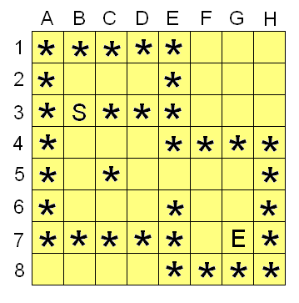
练习题：迷宫
判断迷宫是否可解IsMazeSolvable
程序设计导论

Slide 28
练习题：迷宫
请依次完成下面几个问题
  请抽象出问题IsMazeSolvable(?,?)
  请画出一般情况的与或图
  假设从图中的S点出发，遇到E点结束，请用与或图具体分析（简化版）
  如何使用memo避免重复计算
程序设计导论

Slide 29

课件下载与互动
https://github.com/fanju1984/introduction-to-programming/wiki
GIT教程：http://www.runoob.com/git/git-tutorial.html
程序设计导论

